Slide 1

GEOMETRIYA
7- sinf
Mavzu: Kesmani teng ikkiga bo‘lish
IIIIIIIIIIIIIIIIIIIIIIIIIIIIIIIIIIIIIIIIIIIIIIIIIIIIIIIIIIIIIIIIIIIIIIIIIIIIIIIIIIIIIIIIIIIIIIIIIIIIIIIIIIIIIIIIIIIIIIIIIIIIIIIIIIIIIIIIIIIIIIIIIIIIIIIIIIIIIIIIIIIIIIIIIII
0 1 2 3 4 5 6 7 8 9 10 11 12 13 14 15 16

Slide 2
Mavzuga oid savollar
Yasashga doir masalalar muhimligining
sababi nimada?
Mantiqiy fikrlashga o‘rgatadi.
Yasashga doir masalalarning qanday
o‘ziga hos tomonlari bor?
Faqat ikki asbob yordamida bajariladi va
o‘lchashga ruxsat berilmaydi.

Slide 3
Kesmani teng ikkiga bo‘lish
1-qadam:
Radiusi berilgan AB kesmaga teng bo‘lgan, markazlari esa A va B
nuqtalarda bo‘lgan ikkita aylana chiziladi;
2-qadam:
Aylanalar kesishgan P va Q nuqtalari tutashtiriladi. PQ to‘g‘ri chiziq va AB kesmaning kesishish nuqtasi berilgan kesmaning o‘rtasi bo‘ladi.
AB kesma berilgan bo‘lsin.

Slide 4
Kesmani teng ikkiga bo‘lish
Berilgan:
P
АВ-kesma
Yasash kerak:
О
О∈АВ
ОА=ОВ
O
А
B
О:
1. aylana(А ;АВ)
2. aylana(В;ВА)
Q
3. aylana(А;АВ)∩aylana(В;ВА)= {P;Q}
AO = BO
4. PQ-to‘g‘ri chiziq
5. PQ∩AB={O}

Slide 5
Kesmani teng ikkiga bo‘lish
Berilgan:
P
АВ-kesma
О:
О∈АВ
ОА=ОВ
Isbot qilish kerak:
1
2
О
Isbot:
О
ΔAPQ = ΔBPQ
( uch tomoniga ko‘ra )
1) AP = BP = r
2) AQ = BQ = r
3) PQ – umumiy tomon
Bundan, ∠1 = ∠2
А
B
Q
О nuqta АВ kesmaning o‘rtasi.
Demak, РО – teng yonli ΔАРВ ning
bissektrissasi va medianasi.

Slide 6
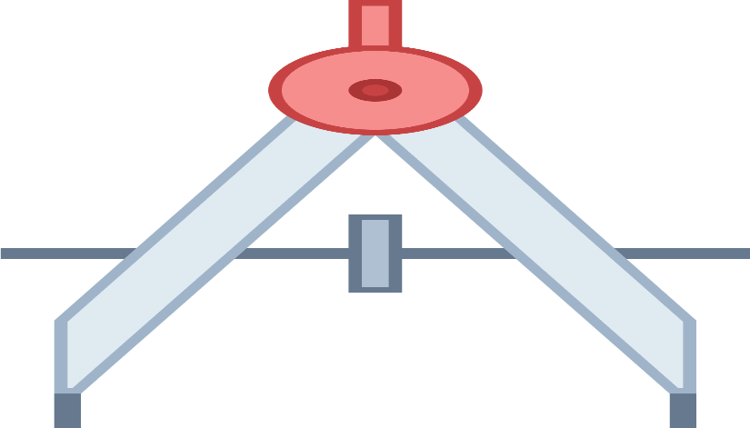

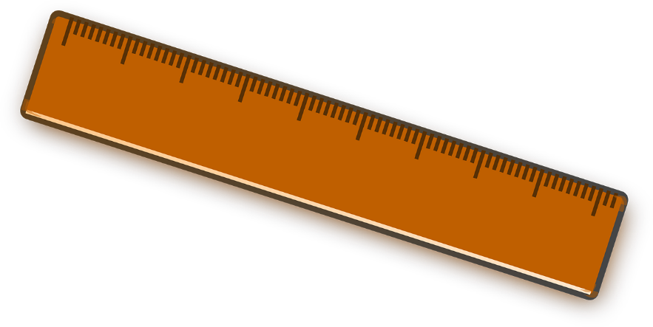
Uzunligi 12 cm ga teng bo‘lgan kesmani teng ikkiga bo‘ling.
A
B
12 сm

Slide 7
“Arifmetik” masala
QIZIQARLI BOSHQOTIRMA
1ta tayoqchaning o‘rnini almashtirish natijasida to‘g‘ri tenglik hosil qiling.

Slide 8
QIZIQARLI BOSHQOTIRMA
    ”UYCHA MASALASI”.
    1 ta tayoqchaning o‘rnini almashtirish bilan uychani qarama –qarshi tomonga o‘giring

Slide 9
QIZIQARLI BOSHQOTIRMA
    ”OLTIN BALIQ MASALASI”.
    4 ta tayoqchaning o‘rnini almashtirish bilan baliqni qarama –qarshi tomonga suzdiring

Slide 10
QIZIQARLI BOSHQOTIRMA
    ”KVADRATLAR MASALASI”(16 tayoqcha).
    5 ta kvadratdan 2 ta tayoqchaning o‘rnini almashtirib
    4 ta kvadrat hosil qiling.

Slide 11
Mustaqil bajarish uchun topshiriqlar:
Darslikda berilgan
1-5 – masalalarni yechish
Savollarga javob yozish
(133 - bet).

Slide 12
1. Kesmani teng ikkiga bo‘lishning qanday usulini bilasiz? Kesma chizing va uni teng ikkiga bo‘ling.
2. To‘g‘ri burchakni qanday yasash mumkin?
3. Faqat bir yarimtekislikda, berilgan kesmani teng ikkiga bo‘ling.
4. Faqat go‘niyadan foydalanib berilgan kesmani teng ikkiga bo‘ling.
5. Berilgan gipotenuza bo‘yicha teng yonli to‘g‘ri burchakli uchburchak yasang.
6. Asosi va unga tushirilgan balandligi bo‘yicha teng yonli uchburchak yasang.

